Slide 1
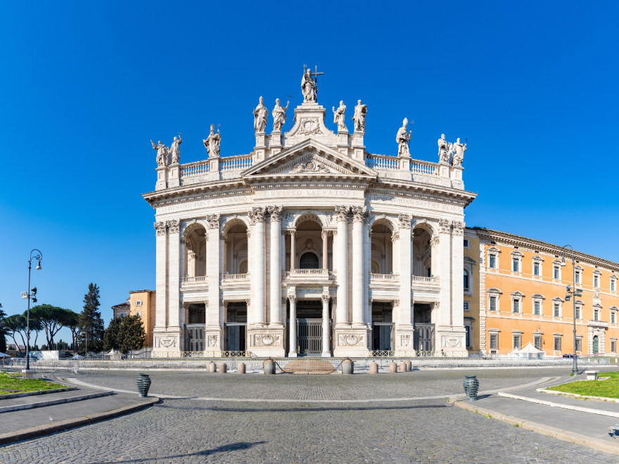
DEDICAÇÃO DA BASÍLICA DO LATRÃO

Slide 2
ENTRADA
Reunidos em torno dos nossos pastores
Nós iremos a Ti!
Professando todos uma só fé
Nós iremos a Ti!
Armados com a força que vem do Senhor
Nós iremos a Ti!
Solo: Sob o impulso do Espírito Santo
Nós iremos a Ti!

Slide 3
ENTRADA
IGREJA SANTA, TEMPLO DO SENHOR
GLÓRIA A TI, IGREJA SANTA, Ó CIDADE DOS CRISTÃOS
QUE TEUS FILHOS HOJE E SEMPRE VIVAM TODOS COMO IRMÃOS!

Slide 4
ENTRADA
COM OS ROMEIROS DE NOSSA SENHORA
NÓS IREMOS A TI!
COM OS NOSSOS IRMÃOS SOFREDORES
NÓS IREMOS A TI!
COM OS PADRES QUE SOBEM AO ALTAR
NÓS IREMOS A TI!
COM OS PADRES QUE PARTEM EM MISSÃO
NÓS IREMOS A TI!

Slide 5
ENTRADA
IGREJA SANTA, TEMPLO DO SENHOR
GLÓRIA A TI, IGREJA SANTA, Ó CIDADE DOS CRISTÃOS
QUE TEUS FILHOS HOJE E SEMPRE VIVAM TODOS COMO IRMÃOS!

Slide 7
ATO PENITENCIAL
SENHOR, QUE VIESTES SALVAR OS CORAÇÕES ARREPENDIDOS, TENDE PIEDADE DE NÓS.
KYRIE ELEISON (2X)

Slide 8
ATO PENITENCIAL
CRISTO, QUE VIESTES CHAMAR OS PECADORES, TENDE PIEDADE DE NÓS.
CHRISTE ELEISON (2X)

Slide 9
ATO PENITENCIAL
SENHOR, QUE INTERCEDEIS P NÓS JUNTO DO PAI, TENDE PIEDADE DE NÓS.
KYRIE ELEISON (2X)

Slide 11
HINO DE LOUVOR
GLÓRIA A DEUS NAS ALTURASE PAZ NA TERRA AOS HOMENS POR ELE AMADOS, POR ELE AMADOS!
SENHOR DEUS, REI DOS CÉUS, DEUS PAI TODO PODEROSO

Slide 12
HINO DE LOUVOR
NÓS VOS LOUVAMOS, NÓS VOS BENDIZEMOS
NÓS VOS ADORAMOS, NÓS VOS GLORIFICAMOS
NÓS VOS DAMOS GRAÇAS, POR VOSSA IMENSA GLÓRIA.
SENHOR JESUS CRISTO, FILHO UNIGÊNITO

Slide 13
HINO DE LOUVOR
SENHOR DEUS, CORDEIRO DE DEUS, FILHO DE DEUS PAI
VÓS QUE TIRAIS O PECADO DO MUNDO,
TENDE PIEDADE DE NÓS
VÓS QUE TIRAIS O PECADO DO MUNDO, ACOLHEI A NOSSA SÚPLICA

Slide 14
HINO DE LOUVOR
VÓS QUE ESTAIS À DIREITA DO PAI, TENDE PIEDADE DE NÓS
SÓ VÓS SOIS SANTO, SÓ VÓS O SENHOR, SÓ VÓS O ALTÍSSIMO, JESUS CRISTO, COM O ESPÍRITO SANTO NA GLÓRIA DE DEUS PAI. AMÉM!

Slide 16
SALMO RESPONSORIAL
OS BRAÇOS DE UM RIO VÊM TRAZER ALEGRIA À CIDADE DE DEUS, À MORADA DO ALTÍSSIMO.

Slide 18
ACLAMAÇÃO
ALELUIA, ALELUIA, ALELUIA, ALELUIA
ESTA CASA EU ESCOLHI E SANTIFIQUEI, PARA NELA ESTAR MEU NOME PARA SEMPRE.
ALELUIA, ALELUIA, ALELUIA, ALELUIA

Slide 20
APRESENTAÇÃO DAS OFERENDAS
A VÓS, SENHOR
APRESENTAMOS ESTES DONS
O PÃO E O VINHO, ALELUIA!
QUE PODEREI RETRIBUIR AO SENHOR DEUS
POR TUDO AQUILO QUE ELE FEZ EM MEU FAVOR?R.

Slide 21
APRESENTAÇÃO DAS OFERENDAS
A VÓS, SENHOR
APRESENTAMOS ESTES DONS
O PÃO E O VINHO, ALELUIA!
ELEVO O CÁLICE DA MINHA SALVAÇÃO
INVOCANDO O NOME SANTO DO SENHOR

Slide 22
APRESENTAÇÃO DAS OFERENDAS
A VÓS, SENHOR
APRESENTAMOS ESTES DONS
O PÃO E O VINHO, ALELUIA!
VOU CUMPRIR MINHAS PROMESSAS AO SENHOR
NA PRESENÇA DE SEU POVO REUNIDO

Slide 23
APRESENTAÇÃO DAS OFERENDAS
A VÓS, SENHOR
APRESENTAMOS ESTES DONS
O PÃO E O VINHO, ALELUIA!
POR ISSO OFERTO UM SACRIFÍCIO DE LOUVOR
INVOCANDO O NOME SANTO DO SENHOR

Slide 25
SANTO
SANTO, SANTO, SANTO
SENHOR DEUS DO UNIVERSO
O CÉU E A TERRA PROCLAMAM
A VOSSA GLÓRIA
HOSANA NAS ALTURAS

Slide 26
SANTO
BENDITO O QUE VEM
EM NOME DO SENHOR
HOSANA NAS ALTURAS (2X)

Slide 28
COMUNHÃO
JERUSALÉM, CIDADE BEM EDIFICADA
NUM CONJUNTO HARMONIOSO;
PARA LÁ SOBEM AS TRIBOS DE ISRAEL,
AS TRIBOS DO SENHOR.

Slide 29
COMUNHÃO
QUE ALEGRIA, QUANDO OUVI QUE ME DISSERAM: *
'VAMOS À CASA DO SENHOR!'
E AGORA NOSSOS PÉS JÁ SE DETÊM,
JERUSALÉM, EM TUAS PORTAS.

Slide 30
COMUNHÃO
JERUSALÉM, CIDADE BEM EDIFICADA
NUM CONJUNTO HARMONIOSO;
PARA LÁ SOBEM AS TRIBOS DE ISRAEL,
AS TRIBOS DO SENHOR.

Slide 31
COMUNHÃO
PARA LOUVAR, SEGUNDO A LEI DE ISRAEL, *
O NOME DO SENHOR.
5 A SEDE DA JUSTIÇA LÁ ESTÁ *
E O TRONO DE DAVI.

Slide 32
COMUNHÃO
JERUSALÉM, CIDADE BEM EDIFICADA
NUM CONJUNTO HARMONIOSO;
PARA LÁ SOBEM AS TRIBOS DE ISRAEL,
AS TRIBOS DO SENHOR.

Slide 33
COMUNHÃO
ROGAI QUE VIVA EM PAZ JERUSALÉM,
E EM SEGURANÇA OS QUE TE AMAM!
QUE A PAZ HABITE DENTRO DE TEUS MUROS, *
TRANQUILIDADE EM TEUS PALÁCIOS!

Slide 34
COMUNHÃO
JERUSALÉM, CIDADE BEM EDIFICADA
NUM CONJUNTO HARMONIOSO;
PARA LÁ SOBEM AS TRIBOS DE ISRAEL,
AS TRIBOS DO SENHOR.

Slide 35
COMUNHÃO
POR AMOR A MEUS IRMÃOS E MEUS AMIGOS, *
PEÇO: 'A PAZ ESTEJA EM TI!'
9 PELO AMOR QUE TENHO À CASA DO SENHOR, *
EU TE DESEJO TODO BEM!

Slide 37
PÓS-COMUNHÃO
Ó HÓSTIA SANTA
TU ÉS O TESTAMENTO
DA TÃO GRANDE DIVINA MISERICÓRDIA
TU ÉS O CORPO E O SANGUE DO SENHOR
SINAL DE AMOR POR NÓS PECADORES

Slide 38
PÓS-COMUNHÃO
Ó HÓSTIA SANTA
TU ÉS A NASCENTE
DA ÁGUA VIVA PRA NÓS PECADORES
EM TI, O FOGO PURÍSSIMO DO AMOR
A TUA DIVINA MISERICÓRDIA

Slide 39
PÓS-COMUNHÃO
Ó HÓSTIA SANTA
EM TI O REMÉDIO
QUE DÁ ALÍVIO À NOSSA FRAQUEZA
UNIÃO SAGRADA ENTRE DEUS E CADA HOMEM
QUE CONFIA NO TEU AMOR

Slide 40
PÓS-COMUNHÃO
CONFIO EM TI, Ó HÓSTIA SANTA
CONFIO EM TI, HÓSTIA SANTA

Slide 42
FINAL
CHAMA VIVA DA MINHA ESPERANÇA,
ESTE CANTO SUBA PARA TI!
SEIO ETERNO DE INFINITA VIDA,
NO CAMINHO EU CONFIO EM TI! (BIS)
1. TODA A LÍNGUA, POVO E NAÇÃO
TUA LUZ ENCONTRA NA PALAVRA.
OS TEUS FILHOS, FRÁGEIS E DISPERSOS
SE REÚNEM NO TEU FILHO AMADO.

Slide 43
FINAL
CHAMA VIVA DA MINHA ESPERANÇA,
ESTE CANTO SUBA PARA TI!
SEIO ETERNO DE INFINITA VIDA,
NO CAMINHO EU CONFIO EM TI! (BIS)
2. DEUS NOS OLHA, TERNO E PACIENTE:
NASCE A AURORA DE UM FUTURO NOVO.
NOVOS CÉUS, TERRA FEITA NOVA:
PASSA OS MUROS, ‘SPIRITO DE VIDA.

